Slide 1
Parola Güçlülük Kontrolü
Alper Yıldırım - 23181616031
Erdem Çakır - 23181616008
Yağmur Damla Kara - 23181616056
Enes Özmekik - 23181616021

Slide 2
Amaç
Kullanıcıların güvenli parola oluşturmasını teşvik etmek
Zayıf parolaların oluşturduğu risklere karşı bilinç kazandırmak
Parola analizini anlık ve görsel olarak sunmak

Slide 3
Kullanılan Teknolojiler
HTML
CSS
JavaScript
Bootstrap
jQuery

Slide 4
Uygulamanın Özellikleri
Gerçek zamanlı parola analizi
Renk kodlamalı güç göstergesi
✓/✗ ile görsel kontrol listesi
Karanlık mod desteği
Mobil uyumluluk (Responsive tasarım)

Slide 5
Uygulama Arayüzü
Tek sayfa yapısı (SPA)
Parola giriş alanı
Parola güç göstergesi (renkli çubuk)
Gereksinim kontrol listesi
Açık/Koyu mod desteği

Slide 6
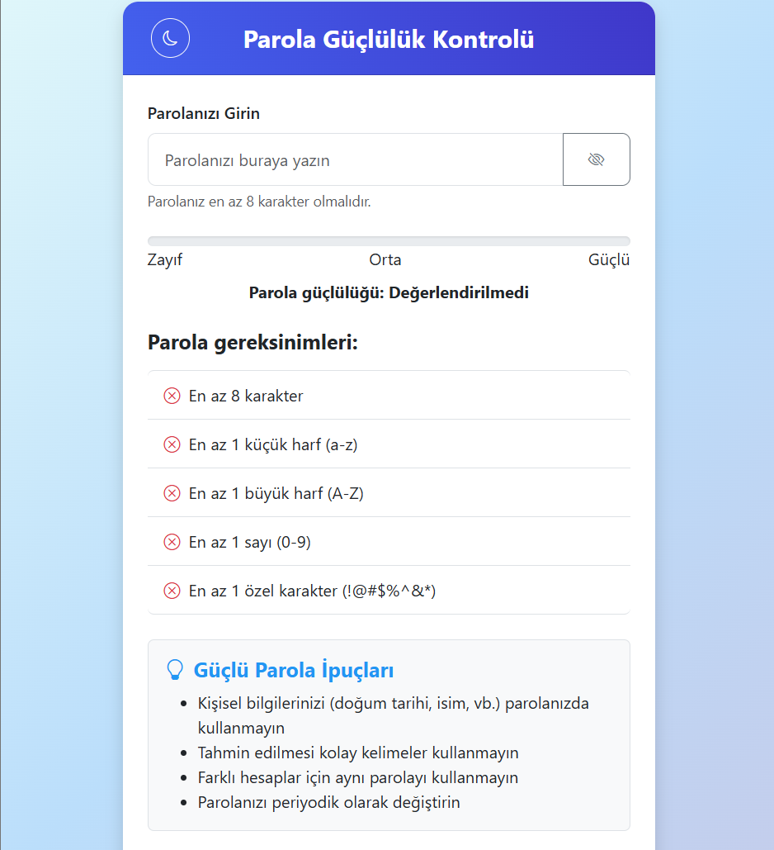
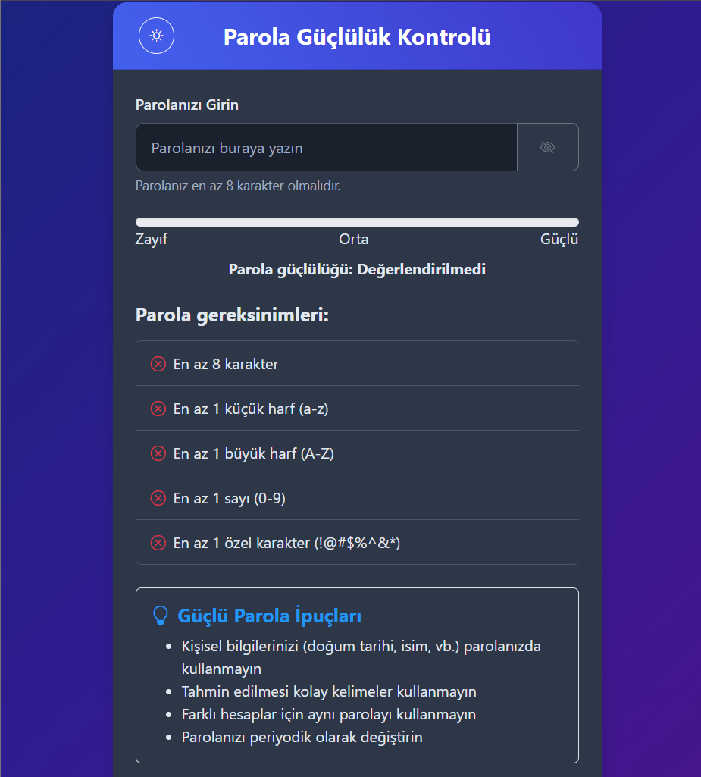
Ana Sayfa Görünümü açık ve koyu modda:
Kullanıcının şifresini girdiği, anlık analiz sonuçlarını görebildiği ana ekrandır. Sağ altta anlık parola gücünü gösteren çubuk, sol altta ise karşılanan gereksinimlerin listesi yer almaktadır.

Slide 7
Parola Güç Seviyeleri
Zayıf (Kırmızı): Eksik kriterler
Orta (Turuncu): Kısmen yeterli
Güçlü (Yeşil): Tüm kriterler sağlanmış

Slide 8
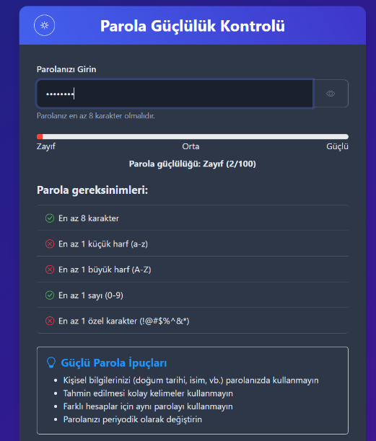
Zayıf Parola Durumu:
Giriş yapılan parolanın yetersiz olduğu bir senaryoyu göstermektedir. Güç çubuğu kırmızı renkte görünür ve gereksinimlerin çoğu sağlanmamıştır.

Slide 9
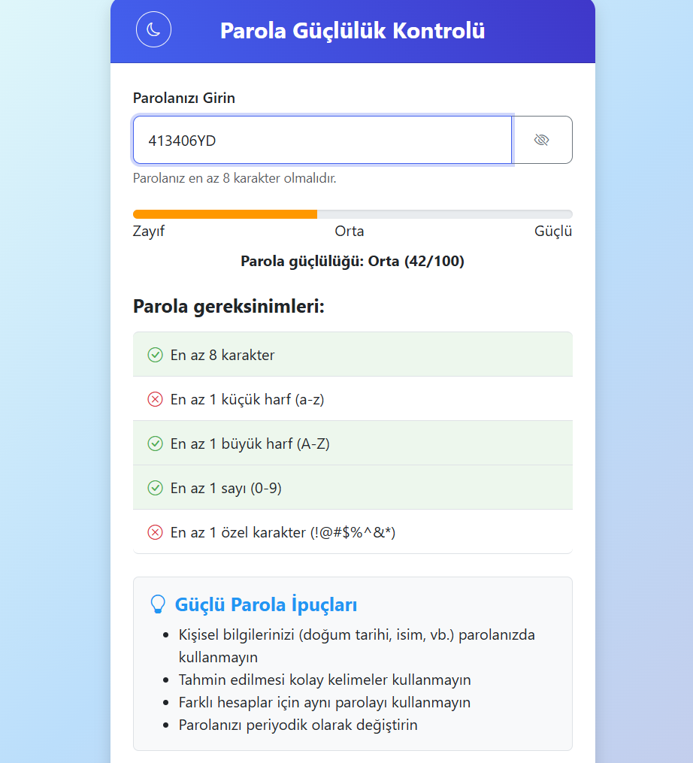
Orta Seviye Parola Durumu:
Bazı gereksinimlerin karşılandığı, ancak parolanın hala güvenlik açısından yeterli olmadığı bir durumu temsil eder. Güç çubuğu turuncu renge döner.

Slide 10
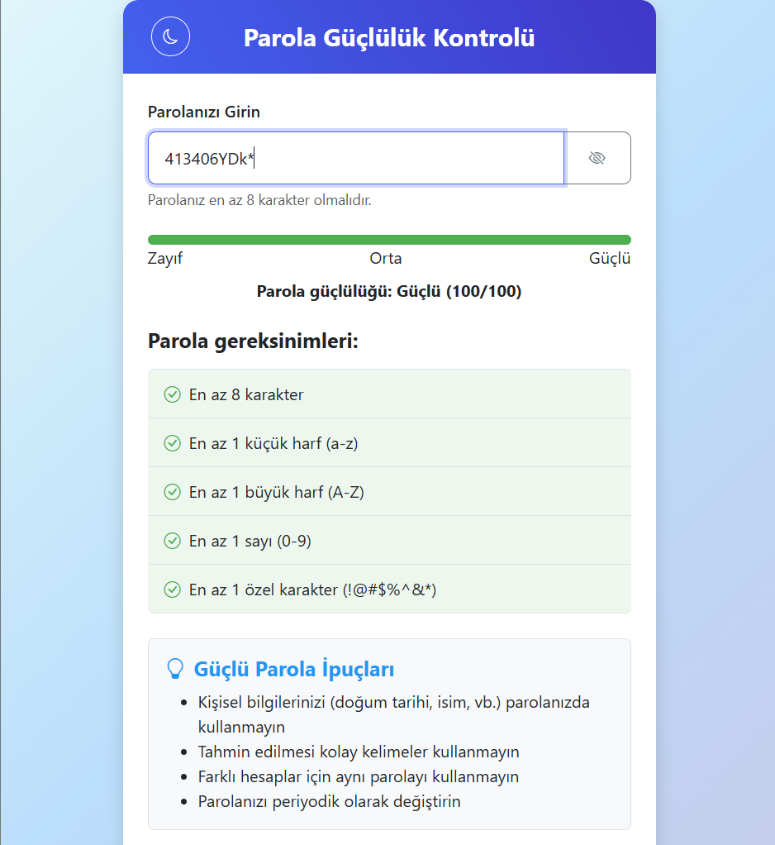
Güçlü Parola Durumu:
Tüm güvenlik gereksinimlerinin sağlandığı bir senaryodur. Parola çubuğu yeşil renge ulaşır ve kullanıcıya güçlü bir parola oluşturduğu bilgisi verilir.

Slide 11
Karşılaşılan Zorluklar ve Çözümler
Renk geçiş hatası → if-else ile sabitlendi
Mobil uyumsuzluk → Bootstrap grid yapısı düzeltildi
Tema geçişi sorunları → CSS değişkenleri tanımlandı
Skor hesaplama yetersizdi → Yeni algoritma geliştirildi

Slide 12
Sonuç ve Gelecek Planlar
Kullanıcı dostu ve etkili parola analiz aracı geliştirildi
Tema uyumu ve mobil destek sağlandı
Geliştirilebilir Yönler:
- Güçlü parola önerileri
- CAPTCHA ve çok dilli destek

